Slide 1
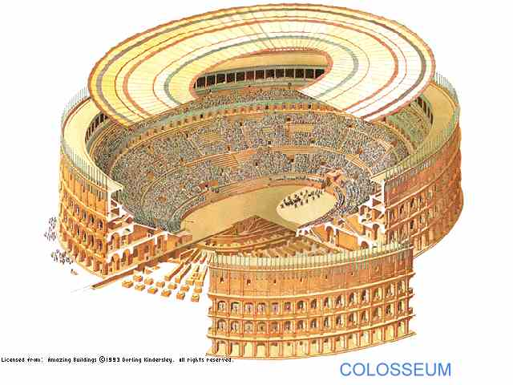
RIMLJANI
Kako so živeli

Slide 2
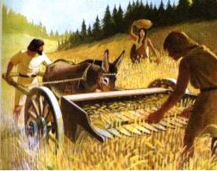
Gospodarstvo
Kmetijstvo:
Zemljo so obdelovali s plugi in kakovostnim železnim orodjem.
Delovna sila so bili sužnji.
Zaradi uvoza cenenega žita iz novoosvojenih dežel so rimski kmetje začeli propadati.
Njihovo zemljo so si prilastili veleposestniki imenovani latifundisti.

Slide 3
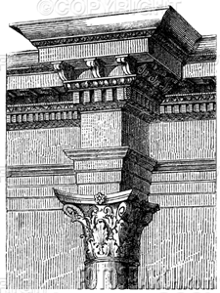
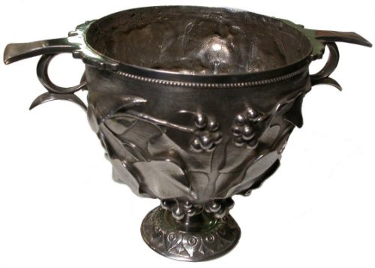
Gospodarstvo
Obrt:
Obrt je bila specializirana
Nastajale so velike državne delavnice
V njih so delali sužnji, vse več je bilo majhnih obrtnih delavnic.
Obrtniki so se združevali v obrtne organizacije za medsebojno sodelovanje obrtnikov.
Najpomembnejše dejavnosti: kovaštvo, kamnoseštvo, lesarstvo, lončarstvo, steklarstvo…

Slide 4
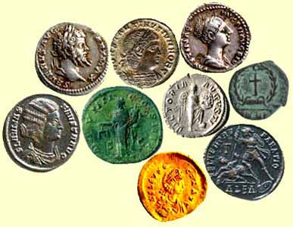
Gospodarstvo
Trgovina:
S krepitvijo obrti in širjenjem rimske države se vse bolj uveljavlja trgovina
Razvito blagovno denarno gospodarstvo, dobre ceste, vedno večje ozemlje → hiter razvoj
Trgovali so z olivnim oljem, vinom, žitom, začimbami, dišavami, medom, usnjem, krznom, svilo, sužnji…

Slide 5
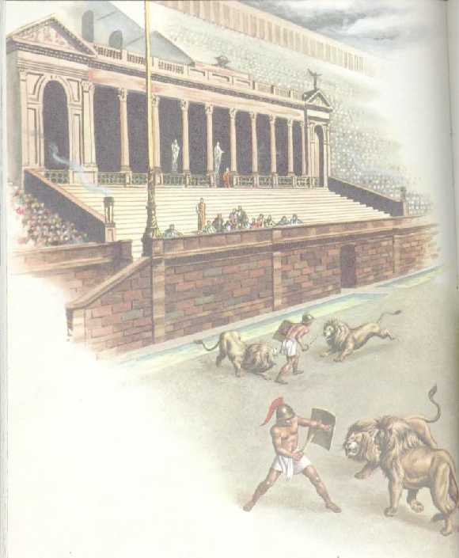
Delitev družbe
Razslojenost glede pravic in premoženja, je poglabljala razlike med bogatimi in revnimi
Več slojev:
Vrhni sloj: cesar, senator, veleposestniki, vitezi
Srednji sloj:mali in srednji kmetje, obrtniki, delavci
Najnižji sloj: sužnji

Slide 6
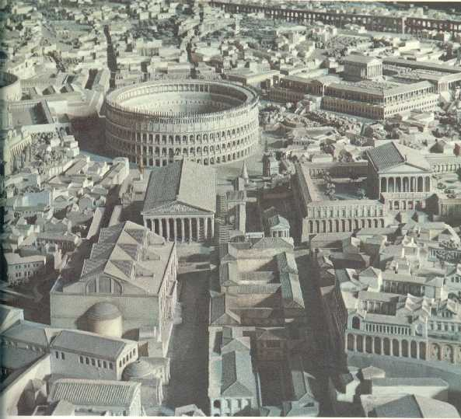
Zabava & igre
Bogati so obiskovali igre in pripravljali obilne pojedine za svoje goste, z razkošnimi sprejemi, plesi in glasbo
Igre so prirejali tudi za plebejce, saj so z njimi mirili njihovo nezadovoljstvo in si pridobivali njihovo podporo
Za zabavo rimskih množic so razvili 3 različne vrste predstav:

Slide 7
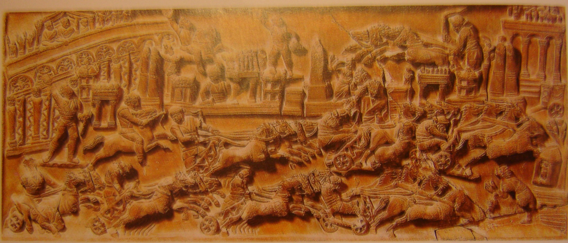
Dirke z vozovi
Potekale so na dirkališčih imenovanih cirkusi
Dirkali so v vozovih, na dveh kolesih, ki so jih vlekli štirje konji.
Največji cirkus je bil v Rimu - Cricus Maximus (Veliki cirkus), sprejel je lahko 200 tisoč gledalcev
Dovoljeno je bilo vse, da premagajo nasprotnika

Slide 8
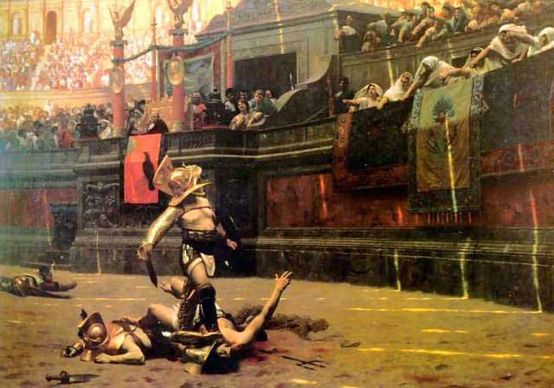
Gladiatorski boji
Gladiatorji so se borili v arenah
Borili so se med sabo na življenje ali smrt ali proti zverem
Prizorišče(areno) je bilo mogoče popraviti, tako da so lahko uprizarjali pomorske bitke
O usodi borilcev so se odločali prireditelji iger ali publika
Največja arena je bil Kolosej v Rimu. Sprejel je do 50 tisoč gledalcev.

Slide 9
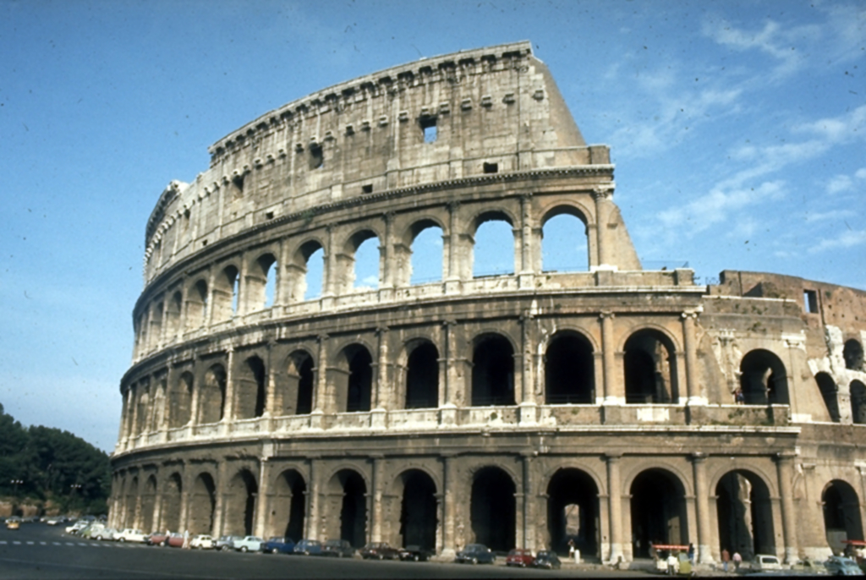
Flavijski amfiteater v Rimu, znan kot Kolosej, je imel osemdeset obokov, in sedeže za okrog petdeset tisoč gledalcev.
Ob vročih sončnih dneh so mornarji rimskega ladjevja splezali na najvišjo vrsto in razpeli kose platna nad tribunami,da bi bili gledalci v senci.

Slide 10
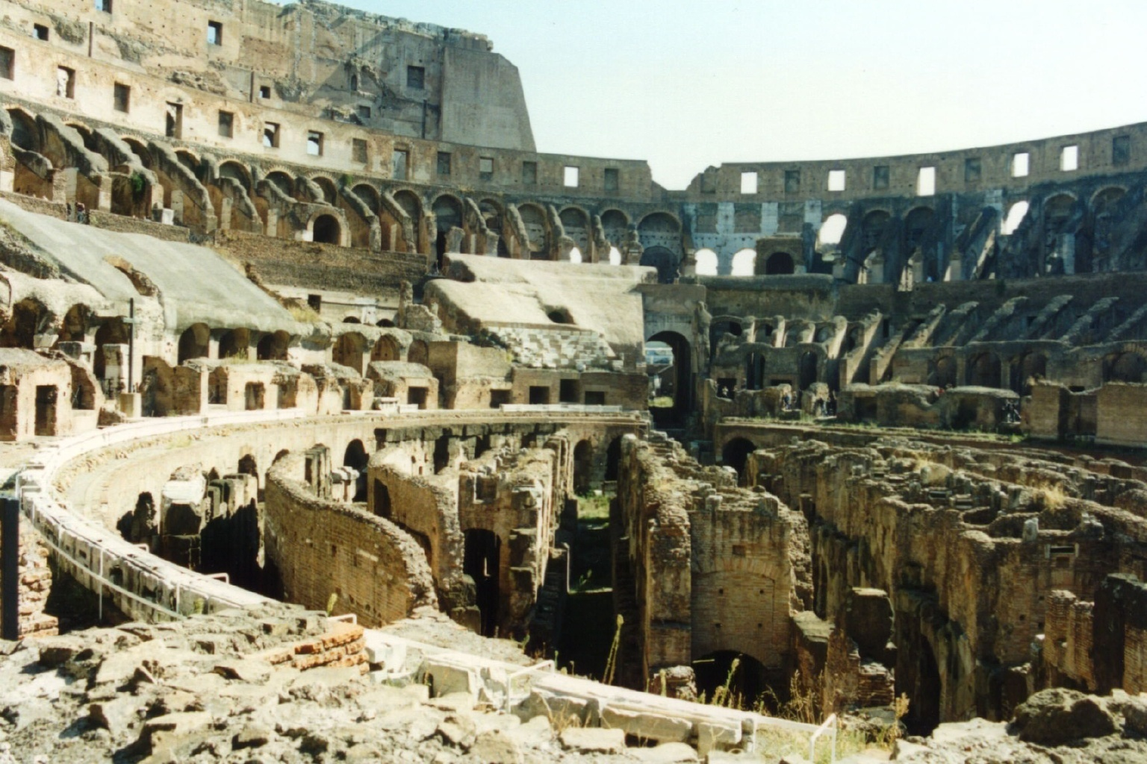

Slide 11
Bivališča Rimljanov
Bivališča revnih prebivalcev so bila v tesnih, slabo grajenih večnadstropnih lesenih stavbah.
Najrevnejši so bili v najvišjih nadstropjih, v pritličju so bile trgovine in delavnice.
Uporabljali so javne vodnjake in javna stranišča
Bivališča bogatašev so bile vile na podeželju. Prostore je ogreval topel zrak ki se je dvigoval izpod votlih tal.
Stene prostorov so bile okrašene z mozaiki in s slikami
Za hišo je bil tudi velik vrt

Slide 12
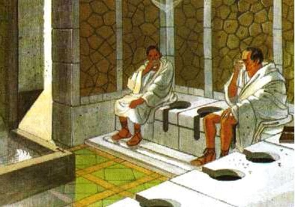
Rimljani so se lahko olajšali na javnih straniščih. Po žlebu spodaj je ves čas tekla voda in izpirala iztrebke v odtok

Slide 13
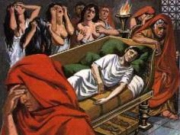
Kadar je kdo v rimski družini umrl, so njegovi sorodniki najeli ženske, ki so jokale za njim

Slide 14
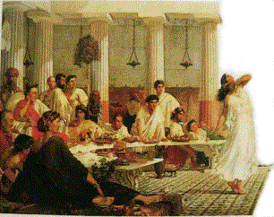
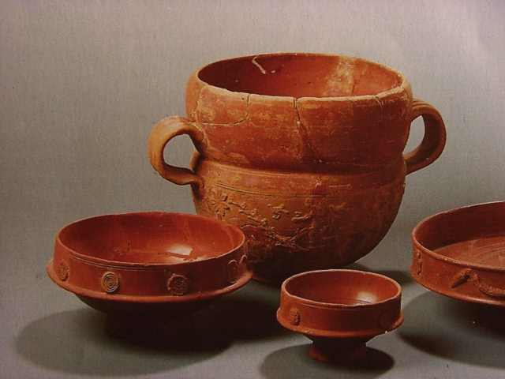
Prehrambene navade
Glavno jed so zaužili zvečer
Pri jedi so moški ležali na zofi, ženske so sedele za mizo
Uporabljali so roke, nož in žlico, vilic še niso poznali
Pili so vino mešano z vodo
Pri premožnejših slojih je blio ob slovesnih priložnostih na mizi najmanj 7 različnih jedi
Revnejši sloji so za zajtrk jedli kruh s česnom in kozarec vode, opoldne le nekaj malega, zvečer pa kakšnen bob, čičeriko ali pa črn kruh slabše vrste
Ponavadi so skuhali eno jed za celo družino

Slide 15
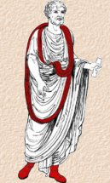
Obleka
Imeli so preprost slog oblačenja. Njihovo osnovno oblačilo je bila tunika - v pasu oprijeta srajca brez rokavov, segala je do kolen.
Okrašena je bila z škrlatnim trakom - ta je bil na senatorskih tunikah širok, na viteških pa ozek
Prek tunike so si dali togo, široko volneno ogrinjalo, iz katerega je prostogledala ena roka.
Ženske so čez tuniko nosile stolo - s pasom prepasana dolga obleka s kratkimi rokavi in elegantno nabranimi gubami.
Najbolj pogosto obuvalo so bili cokli.

Slide 16
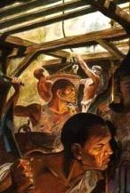
Suženjstvo
Vojni ujetniki so tvorili množico nesvobodnih prebivalcev v državi. Med njimi je bilo veliko Grkov
V najtežjih razmerah so delali sužnji v rudnikih, na galejah in na polju
Boljši položaj so imeli hišni sužnji – lahko so se poročali, opravljali so lažja dela
Močne in spretne sužnje so šolali za gladiatorje

Slide 17
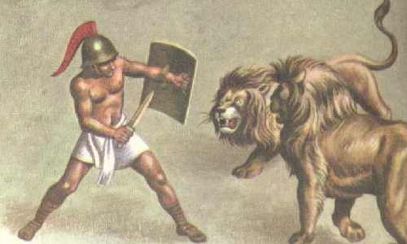
Gladiatorji
V šoli so živeli gladiatorji v tesnih prostori v barakah brez oken
V primeru poizkusa pobega, so ga prebičali, mu vžgali znamenje in ga priklenili
Mnogo jih je naredilo samomor
Hranili so jih v glavnem z ječmenom ki naj bi jim dajal moč
Vsaka šola je imela svojega zdravnika, ki je skrbel za ranjence

Slide 18
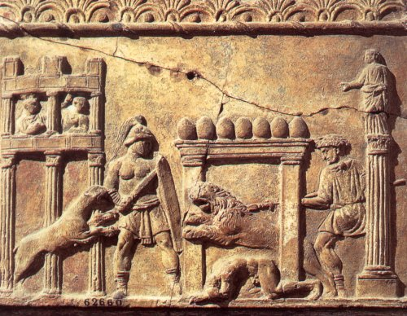
Gladiatorji
Začetnik je vadil z lesenim mečem na stebru ali slamnatem možicu
Trener, navadno bivši gladiator, ga je priganjal k borbi z gladiatorskimi izrazi
Kadar se je gladiator mečeval v areni, so ga s temi izrazi spodbujali trener in celo razburjeni gledalci
Ko je obvladal udarce, je vadil s težjim orožjem, kakršnega je uporabljal v areni.
Kadar je gladiator obležal ranjen na tleh, je odložil ščit in dvignil levico ter tako zaprosil za milost
Pokrovitelj iger ali cesar mu je imel pravico podariti življenje, a navadno je pustil odločitev gledalcem.
Če so bili mnenja, da se je dobro boril, so pomahali z robcem ali obrnili palec navzdol in mu rešili življenje. Če so pokazali s palci proti prsim, pa je to pomenilo njegovo smrt.

Slide 19
Mestni sužnji
Živeli so v različnih okoliščinah, glede na družbeni položaj svojih gospodarjev
Če so bili šolani, so se lahko ukvarjali s knjigovodstvom ali s knjižnico lahko pa so bili tudi izbrani za "pedagoge" gospodarjevim otrokom
Kdor je postal gospodarjev tajnik, si je s tem seveda zelo izboljšal položaj
Drugi manj nadarjeni ali manj šolani, so opravljali druga dela po hiši: v kuhinji, pri oskrbi, pri straži, pri opravkih v mestu, pri vožnji z vozovi itd

Slide 20
Podeželski sužnji
Na deželi je bilo življenje še primitivno in za velika kmečka posestva je bilo treba številnih delovnih rok, zato so tam tudi zahtevali neusmiljeno disciplino
Tja so odhajali divjaki ,ki so morali delati vklenjeni in v verigah, tako da sploh ni bilo možnosti za beg
Zvečer so jih zapirali v prisilne delavnice za čez noč: popolna ječa in kaznilnica

Slide 21
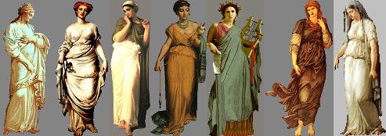
Položaj žensk v rimski družbi
Naloga žene je bila skrb za centralni prostor rimske hiše (atrium), otroke, njihovo vzgojo ter sprejemanje gostov ob moževi strani.
Skrbela je za duhovno življenje dužine in bila odgovorna za hišne bogove. Za razliko od grške ženske se je lahko pojavila v javnosti, a še vedno je bila brez političnih pravic
Enakopravnost so zahtevale tako, da so tekmovale v dirkah z vozovi, oblečene kot moški, učile so se rokoborbe. Z razširitvijo rimske države in povečanjem grškega vpliva v Rimu so helenistični ideali navdušili tudi rimske ženske. Začele so se izobraževati in postale književnice, odvetnice in se celo ukvarjale s politiko.

Slide 22
